Slide 1
第3章 光的干涉
万助军
zhujun.wan@hust.edu.cn
华中科技大学光学与电子信息学院

Slide 2
3.1 杨氏干涉及干涉条件
3.1.1 杨氏干涉实验
3.1.2 相干条件

Slide 3
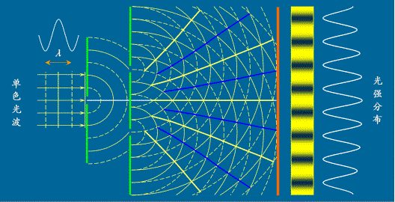
杨氏干涉实验
杨氏实验是最早实现的人为干涉实验，它验证了光的波动性，在人类探索光的本质过程中，具有重要的历史意义。
杨氏实验装置：光源发出的光波通过第一个光屏上的单孔产生点光源，照射第二个光屏上的双孔，分出的两光束在空间传播时产生相干叠加，在观察屏上出现干涉条纹。

Slide 4
干涉图样计算
设S₁、S₂到P点的距离分别为r₁和r₂，则两光波在P点的光程差为：
两光波在P点的相位差为：
两光波在空气中传播时，n=1：

Slide 5
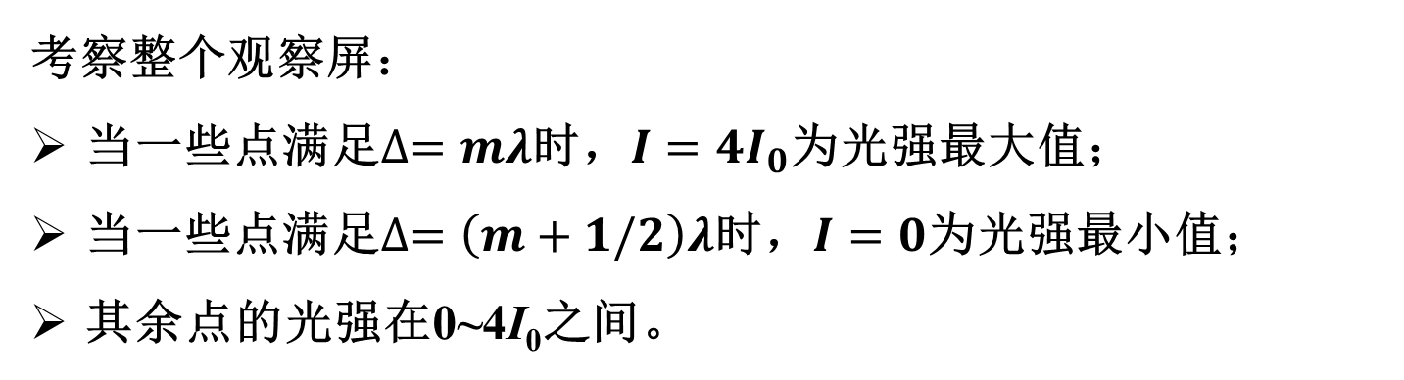
干涉图样计算
根据光波叠加理论，P点光强取决于光程差：
考察整个观察屏：
当一些点满足$∆=mλ$时，$I=4I_{0}$为光强最大值；
当一些点满足$∆=\left(m+1/2\right)λ$时，$I=0$为光强最小值；
其余点的光强在0~4I₀之间。

Slide 6

干涉图样分析
各点坐标：S₁(d/2,0,0) S₂(-d/2,0,0) P(x,y,D)
若$d≪D$且$x, y≪D$，则：

Slide 7
干涉图样分析
由以上分析可知，杨氏干涉实验中，屏幕上z轴附近，沿垂直于S₁、S₂连线方向，出现一系列平行等间距的亮暗带；各级条纹的位置由x坐标值确定，条纹走向与y轴平行。
干涉条纹光强度沿x方向做余弦平方规律变化 。
极大值条件：
极小值条件：

Slide 8
干涉条纹的表征
干涉级m m=Δ/λ
亮条纹中最亮点的干涉级为整数，暗条纹中最暗点的干涉级为半整数。
条纹间距e
由条纹间距e与两孔间距d的反比关系可知，要使干涉条纹易于观察，两孔间距应尽可能小。

Slide 9
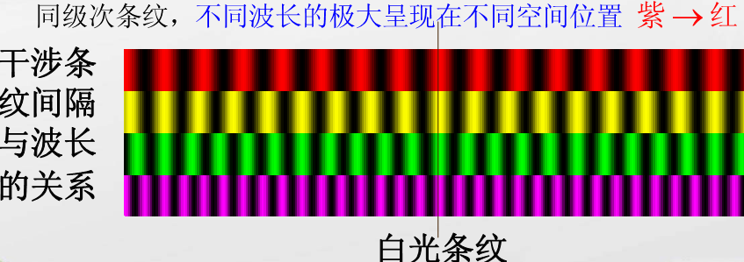
不同波长的干涉条纹

Slide 10
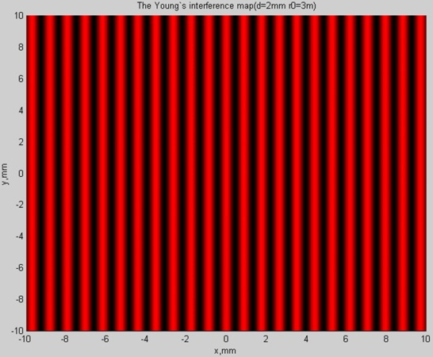
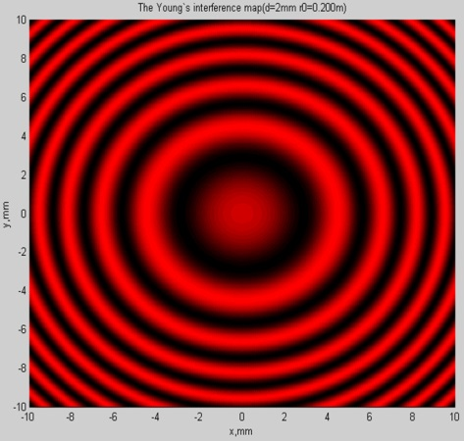
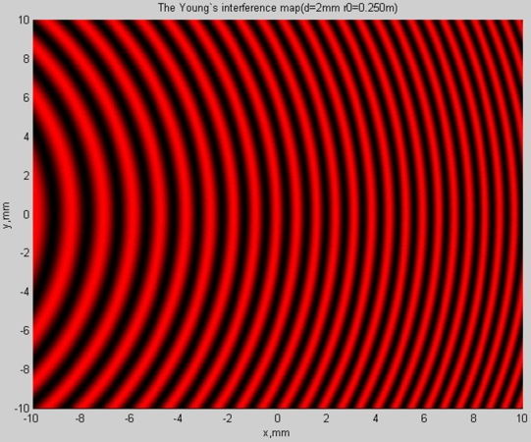
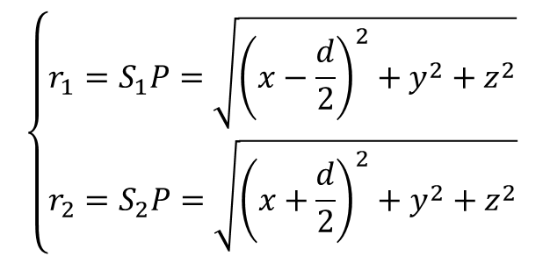

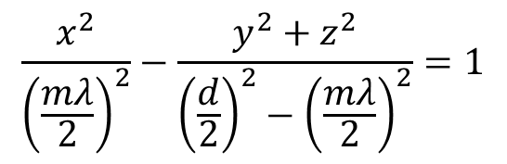
等光程差面与干涉条纹的形状
$$\left\{\begin{matrix}r_{1}=S_{1}P=\sqrt{{\left(x−\frac{d}{2}\right)}^{2}+y^{2}+z^{2}} \\ r_{2}=S_{2}P=\sqrt{{\left(x+\frac{d}{2}\right)}^{2}+y^{2}+z^{2}}\end{matrix}\right.$$
等光程差面是回转双曲面族
$$Δ=r_{2}−r_{1}=mλ$$
$$\frac{x^{2}}{{\left(\frac{mλ}{2}\right)}^{2}}−\frac{y^{2}+z^{2}}{{\left(\frac{d}{2}\right)}^{2}−{\left(\frac{mλ}{2}\right)}^{2}}=1$$
(1)
干涉条纹是观察屏与等光程差面的交线
(1)
(3)
(2)
(2)
(3)

Slide 11
3.1 杨氏干涉及干涉条件
3.1.1 杨氏干涉实验
3.1.2 相干条件

Slide 12
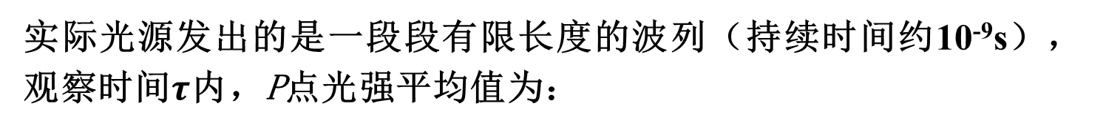
相干条件
两振动方向相同、频率相同的光波叠加，叠加区域内任意一点P的光强：
实际光源发出的是一段段有限长度的波列（持续时间约10⁻⁹s）， 观察时间$τ$内，P点光强平均值为：

Slide 13
相干条件
<I>取决于积分项，现讨论两种情况：
观察时间$τ$内，相位差$δ$做无规则变化：
则上式中的积分项
观察到的光强<I>恒等于两叠加光波的强度之和，并不出现叠加区域内光强有规律的变化，即不产生干涉。
观察时间$τ$内，相位差$δ$恒定：
观察到的光强<I>随两光波的位相差做周期性变化，即产生了干涉。
则上式中的积分项

Slide 14
相干条件
① 频率相同；
② 振动方向相同；（或夹角很小）
③ 位相差恒定。
怎么保证位相差恒定？

Slide 15
时间相干性
实际光源发出的并不是严格意义上的单色波，而是一段段有限长度的波列，波列长度或者频谱宽度，取决于光源中原子或分子能级的寿命。
这种具有一定频谱宽度的准单色光场的时间相关因子为：
波列内部各点的相位差是稳定的，而波列之间的相位差是随机的：

Slide 16
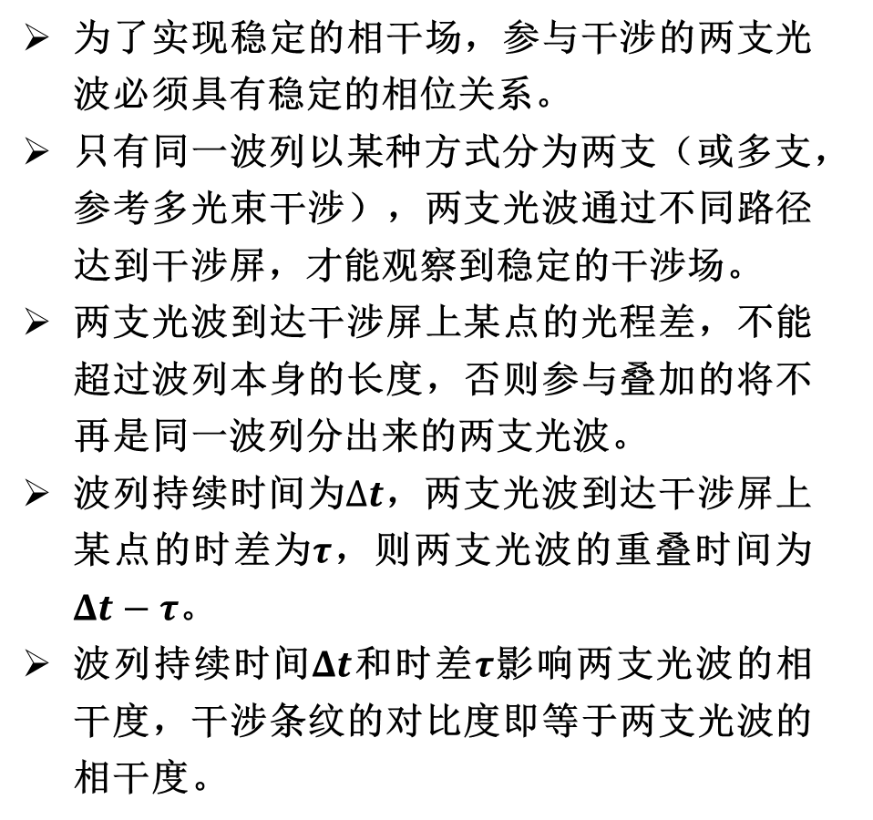
时间相干性
为了实现稳定的相干场，参与干涉的两支光波必须具有稳定的相位关系。
只有同一波列以某种方式分为两支（或多支，参考多光束干涉），两支光波通过不同路径达到干涉屏，才能观察到稳定的干涉场。
两支光波到达干涉屏上某点的光程差，不能超过波列本身的长度，否则参与叠加的将不再是同一波列分出来的两支光波。
波列持续时间为$∆t$，两支光波到达干涉屏上某点的时差为$τ$，则两支光波的重叠时间为$Δt−τ$。
波列持续时间$Δt$和时差$τ$影响两支光波的相干度，干涉条纹的对比度即等于两支光波的相干度。

Slide 17
相干条件（补充）
至此可将光波产生干涉必要条件总结如下：
① 频率相同；
② 振动方向相同；（或夹角很小）
③ 位相差恒定。（考察点处的光程差<光波波列长度）
为了获得两个相干光波，只能利用同一个光源，并通过具体的干涉装置使之分成两个光波。
当原子每次辐射的波列的初相位改变时，所分两个光波的初相位也相应改变，但两个光波在相遇点的位相差在原子重复辐射时仍保持不变，满足相干条件。

Slide 18
干涉条纹的对比度
干涉条纹的清晰程度以条纹的对比度表示：
I_{M}、I_{m}分别是条纹光强的极大值和极小值。
从定义式来看，条纹的对比度与亮暗条纹的相对光强有关。
当I_{m}=0时，K=1，对比度最好，称为完全相干；
当I_{M}= I_{m}时，K=0，条纹完全消失，为非相干。
条纹的对比度取决于以下三个因素：
光源大小、光源的非单色性、两相干光波的振幅比。

Slide 19
两相干光波振幅比的影响
以两相干光波的振幅表示对比度：
两光波振幅相等时，对比度K=1；两光波振幅差越大，K值越小。
利用K的振幅表达式可以将两光束干涉的光强表达式写为：
其中：
干涉条纹的光强分布不仅与位相差δ有关，也与光波的振幅比（由K反映）有关。
干涉条纹记录了两个相干光波的振幅和位相信息，这就是光学全息术的原理。

Slide 20
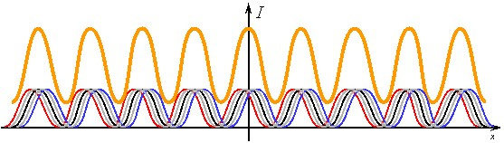
光源大小的影响
当光源为理想的点光源时，产生的干涉条纹中暗条纹的强度为零，所以K=1，条纹对比度最好。
实际光源是很多发光点的集合体，每一个点光源都会形成一对相干光源，产生一组干涉条纹。
由于各点光源位置不同，形成的干涉条纹位置也不同，干涉场中总的干涉条纹是所有干涉条纹的非相干叠加。
干涉总强度没有为零的情况，这使得条纹的对比度下降，甚至为零。

Slide 21
光源的临界宽度
临界宽度：对比度下降到零时光源的一维线度。
在光源中选定两个强度相等的发光点S、Sʹ，它们各自产生一组干涉条纹，条纹的间距相等，但在空间位置上不重合。
设S在屏幕上P₀点为光强极大值（光程差为零），当Sʹ点在该点的光程差为λ/2时，光强为极小值。
反映在干涉条纹上，就是两发光点产生的干涉条纹发生了半个条纹间距的位置移动。
两组条纹光强叠加（非相干叠加）的结果使屏上各处光强相同，条纹的对比度下降到零，无法观察到干涉条纹。
将此时SSʹ的宽度记为a。

Slide 22
光源的临界宽度
如果扩展光源的宽度正好等于2a时，光源可以分解为许多相距a的点光源对，每一对点光源产生的条纹相加都相互抵消，因此整个扩展光源在观察屏上不产生条纹。
记此时的扩展光源宽度为临界宽度b_{c}（=2a）。
相干孔径：

Slide 23
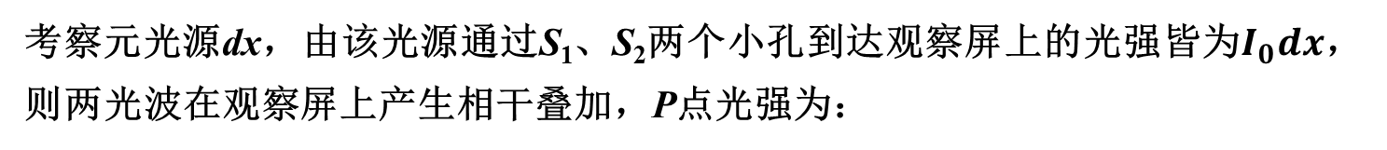
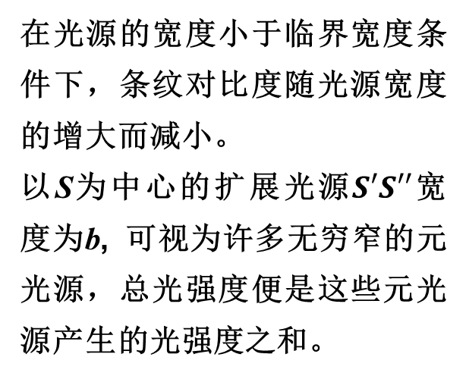
条纹对比度随光源大小的变化
在光源的宽度小于临界宽度条件下，条纹对比度随光源宽度的增大而减小。
以S为中心的扩展光源$S′S′′$宽度为b, 可视为许多无穷窄的元光源，总光强度便是这些元光源产生的光强度之和。
考察元光源dx，由该光源通过S₁、S₂两个小孔到达观察屏上的光强皆为$I_{0}dx$，则两光波在观察屏上产生相干叠加，P点光强为：
其中Δʹ指CS₁P和CS₂P两路光的光程差。

Slide 24
条纹对比度随光源大小的变化
若以Δ表示S₁P和S₂P两路光的光程差，则：
因此，由C处的元光源dx在P点产生的干涉光强为：
得到宽度为b的扩展光源$S′S′′$在P点产生的干涉场强度为：

Slide 25
条纹对比度随光源大小的变化

Slide 26
条纹对比度随光源大小的变化
一般认为，当光源宽度不超过临界宽度的四分之一时，条纹的对比度是良好的。这个光源宽度称为许可宽度b_{p}。

Slide 27
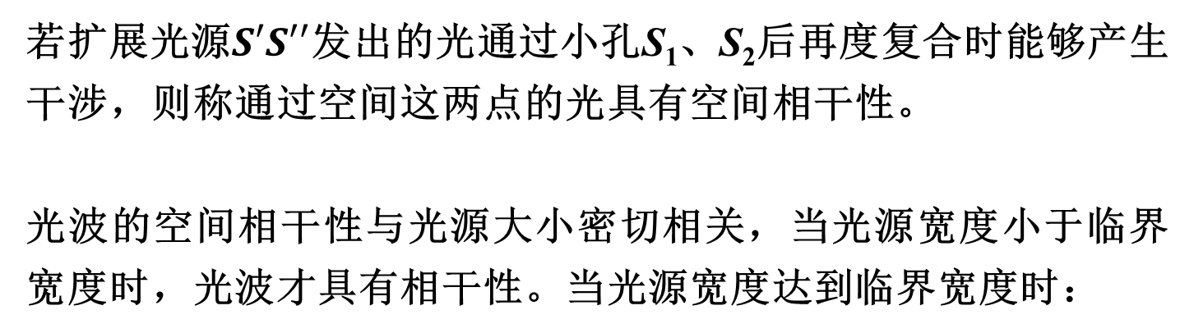
空间相干性
若扩展光源$S′S′′$发出的光通过小孔S₁、S₂后再度复合时能够产生干涉，则称通过空间这两点的光具有空间相干性。
光波的空间相干性与光源大小密切相关，当光源宽度小于临界宽度时，光波才具有相干性。当光源宽度达到临界宽度时：
此时，通过S₁和S₂两点的光不发生干涉，因而没有空间相干性。
定义该情况下S₁和S₂两点之间的距离为横向相干宽度，以d_{t}表示。

Slide 28
空间相干性
其中θ为扩展光源S'和S''对O点的张角。
横向相干宽度：
产生分光的两孔间距S₁S₂必须小于横向相干宽度才能产生干涉条纹。
给定分光孔间距d，得到扩展光源的临界宽度b_{c}；
给定扩展光源的宽度b，得到横向相干宽度d_{t}。

Slide 29
相干面积
如果扩展光源是方形的，则它照明的平面上相干范围即相干面积为：
如果扩展光源是圆形的：
相干面积：

Slide 30
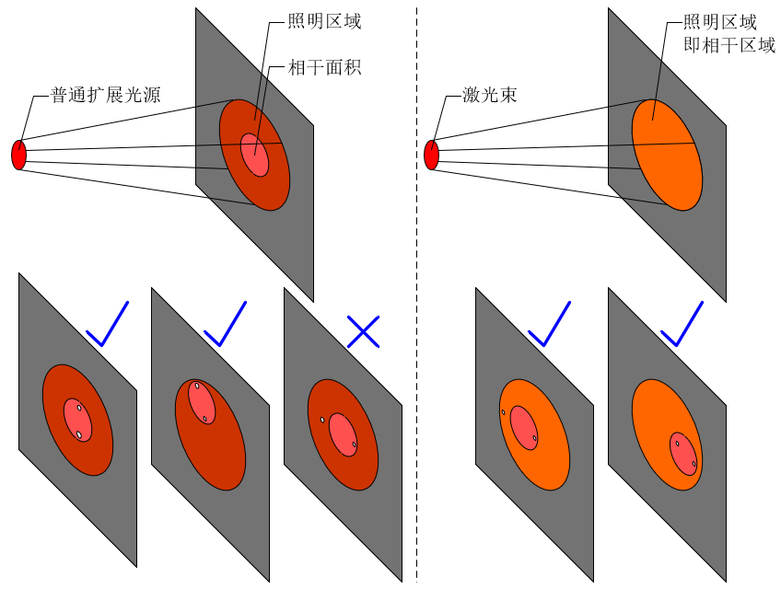
激光的空间相干性
以扩展光源照明衍射屏，只有相干面积范围内的光束才具有空间相干性，在相干面积范围内开两个小孔，才能观察到干涉条纹。
或者说，在照明区域内开两个小孔，只有能够被大小为相干面积的圆覆盖，才能观察到干涉条纹。小孔如果没有开在中间位置，干涉条纹发生横移。
激光束具有极好的空间相干性，在光束的整个横截面内都是空间相干的。
整个激光束以一个波函数（高斯场）表征，光束截面内各点之间具有稳定的相位关系，如同从单点光源发出的光波，b→0则d_{t}→∞（最终受限于照明区域）。
扩展光源产生的光束，以无穷多个初始相位随机分布的波函数表征，干涉条纹由这些非相干场叠加而成，因此有相干面积限制。

Slide 31
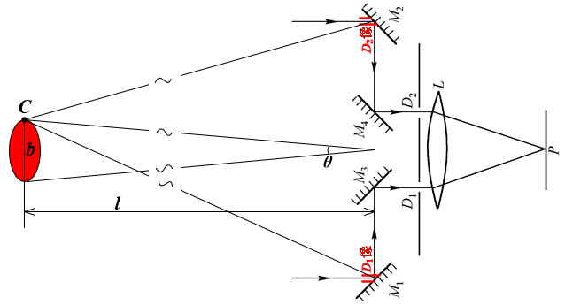
空间相干性的应用—迈克尔逊测星干涉仪
测量星体的角径θ=b/l：
星光经反射镜M₁-M₄，通过小孔光阑D₁和D₂，在观察屏上产生干涉条纹。
当M₁、M₂间距d较小时，可观察到清晰条纹，逐渐增大d，条纹对比度下降。
当条纹对比度下降至0时，对应间距d=d_{t}，根据空间相干性条件，得到星体的角径：
推导上述对比度公式时，考察的是SC距离达到极限值b_{c}/2，此时狭缝屏之前的光程差CS₂-CS₁=λ/2，对比度K降到0。CS₂-CS₁相当于图中的CM₁-CM₂。

Slide 32


光源非单色性的影响
任何一种光源都不可能是绝对单色的，即光源发出的光波都会有一定的波长范围$∆λ$。
$∆λ$范围内的每一波长的光都各自产生一组干涉条纹，而除零级以外的各级条纹间都发生位移、重叠，最终的情况将使得条纹的对比度下降。
可以看到，随着光程差D的增大，两组条纹的相对移动量增大，总强度曲线中的最大、最小值之差变小，对比度最终将趋于零。
由此可知，要产生清晰的条纹，即要使条纹的对比度在允许的范围内，需要对干涉时的光程差进行限制。
波长$λ$和$λ+∆λ$的两光波的干涉强度及其叠加

Slide 33
相干长度
相干长度Δ_{max}：能够产生干涉时的最大光程差。
设单色光源的波长为λ，波长的变化范围为Δλ，则波长λ+Δλ的第m级条纹和波长λ的第m+1级条纹位置重合时的光程差就是相干长度，因为此时波长λ+Δλ的第m-1和m级条纹之间充满了其他波长的第m级条纹，对比度降为0。
条纹对比度为0时的干涉级次：
对应的光程差：
相干长度与波长范围即光谱宽度成反比，即光源的单色性越好，Δλ越小，则越容易实现干涉。
两光波干涉时所能允许的最大光程差为波列的长度。

Slide 34
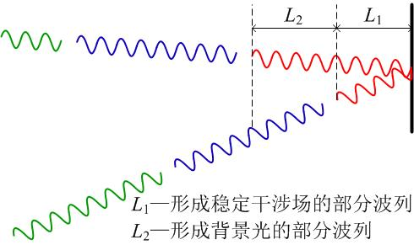
从波列角度考虑非单色光的干涉场
分自同一波列的两个子波列（对应图中相同颜色），存在稳定的相位关系，在观察屏上形成稳定干涉场；
分自前后两个波列的子波列（对应图中不同颜色），不存在稳定的相位关系，在观察屏上形成背景光，降低条纹的对比度。
光程差越大，则比例L₁/(L₁+L₂)越小，干涉条纹的对比度越低。

Slide 35
条纹对比度与光源线宽的关系
元波数宽度dk在干涉场产生的强度：
积分得到各光谱成份产生的总强度：
得到干涉条纹的对比度：

Slide 36
相干时间
光波通过相干长度所需的时间称为相干时间Δt。
由相干长度的定义可推知，同一光源在相干时间Δt内不同时刻发出的光波可以产生干涉，这种相干性称为时间相干性，相干时间就是时间相干性的量度标志。

Slide 37
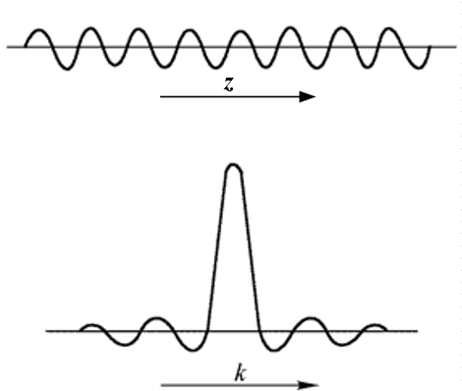
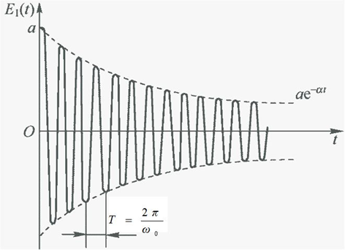
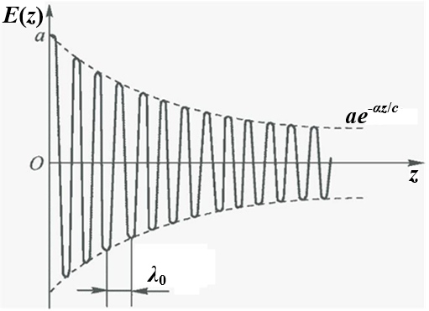
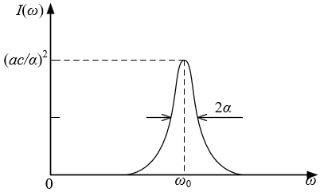
实际原子发光的时间相干性
实际原子发光过程
有限长度的均匀振幅的波列
实际原子
发出的波列
实际原子的发光频谱

Slide 38
空间相干性与时间相干性
本质：空间相干性源于扩展光源不同部分发光的独立性；
时间相干性源于发光过程在时间上的断续性。
效果：空间相干性表现在光波场的横向，并集中于分波前干涉；
时间相干性表现在光波场的纵向，并集中于分振幅干涉。

Slide 39
致谢
在本课件的准备过程中，参考了华中科技大学竺子民老师编著的《物理光学》教材、浙江大学梁铨廷老师编写的《物理光学》教材、天津大学郁道银老师的《工程光学》课件、电子科技大学叶玉堂老师的《物理光学》课件、中国科技大学崔洪滨老师的《光学》课件、华中科技大学杨振宇老师的《物理光学》课件，在此对各位老师表示衷心感谢！
参考的其他网络资源，来源无法尽述，特此说明。

Slide 40
Thank You !

